Slide 1
Лабораторная работа №3
Задание на ЛР3

Slide 2
ЛР3: название и цель
Тема: Реконструкция математической модели системы по неполным данным.
Цель: Исследование алгоритма реконструкции математической модели сложной системы по временному ряду.
ЛР3

Slide 3
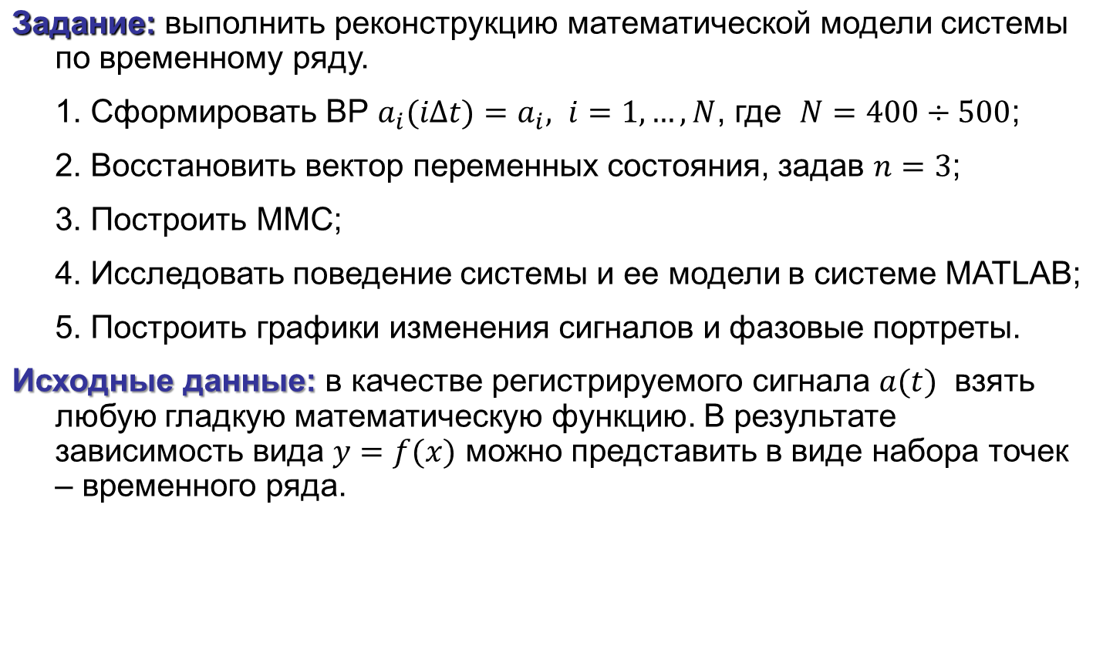
ЛР3: задание
ЛР3

Slide 4
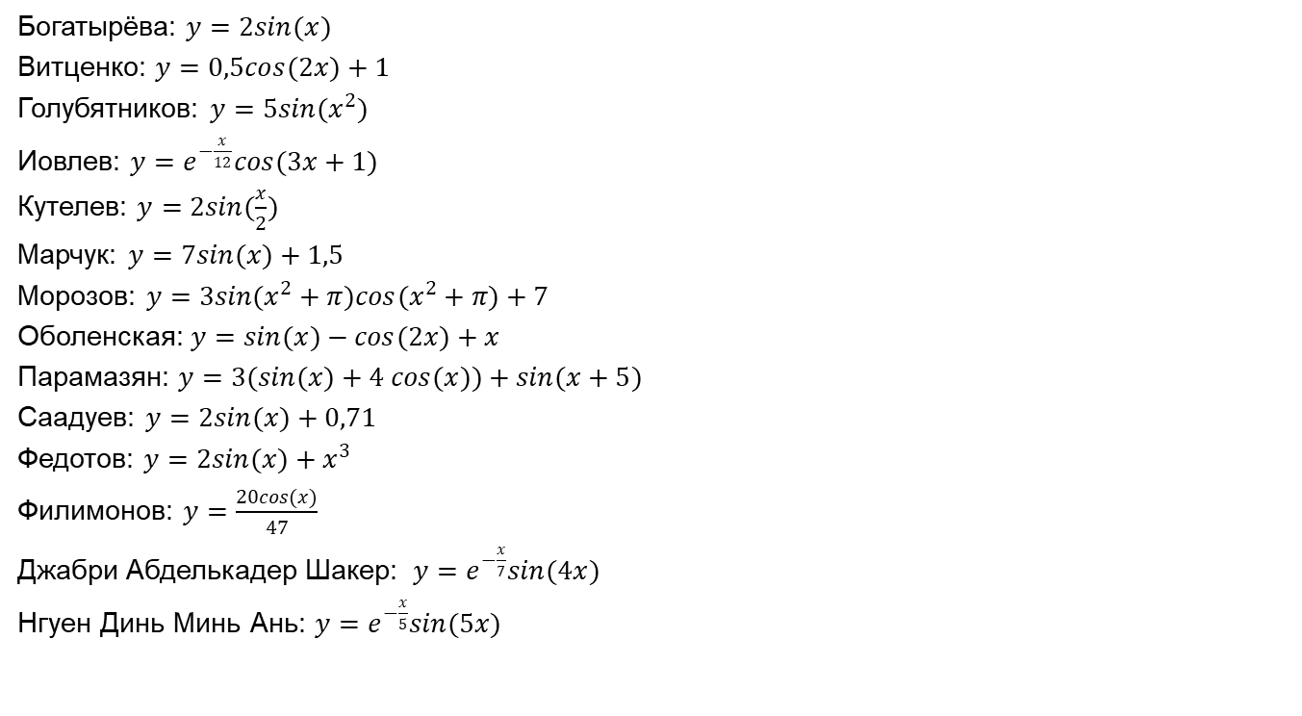
Варианты заданий
ЛР3

Slide 5
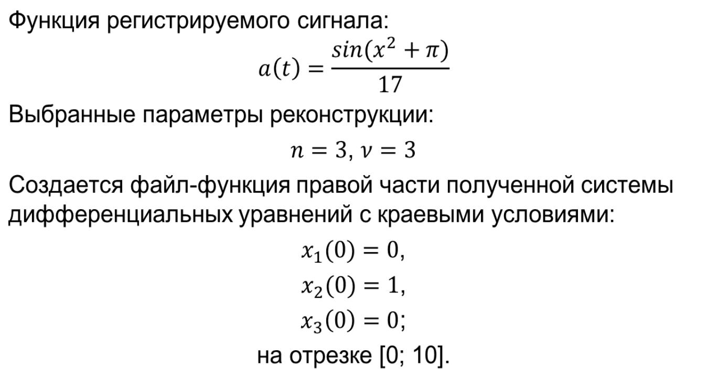
Пример выполнения задания
ЛР3

Slide 6
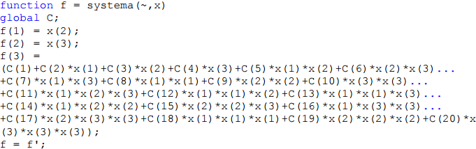
Вид файла systema.m
Реконструкция моделей ДС

Slide 7
Дальнейшие действия
Для решения данной системы дифференциальных уравнений используется функция ode45(odefun, tspan, x0), реализующая метод Рунге-Кутта 4-го порядка. Аргумент odefun отвечает за правую часть системы. Вместо odefun подставляется ссылка на имя функции, реализующей правую часть. Аргумент tspan отвечает за вектор времени. Задаются начало и конец отрезка [0; 10], вектор в этом случае будет сгенерирован автоматически. Вектор x0 задает начальные условия [0 1 0].
ЛР3

Slide 8
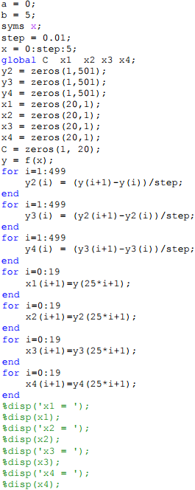
Фрагменты программы, реализующей построение
Реконструкция моделей ДС

Slide 9
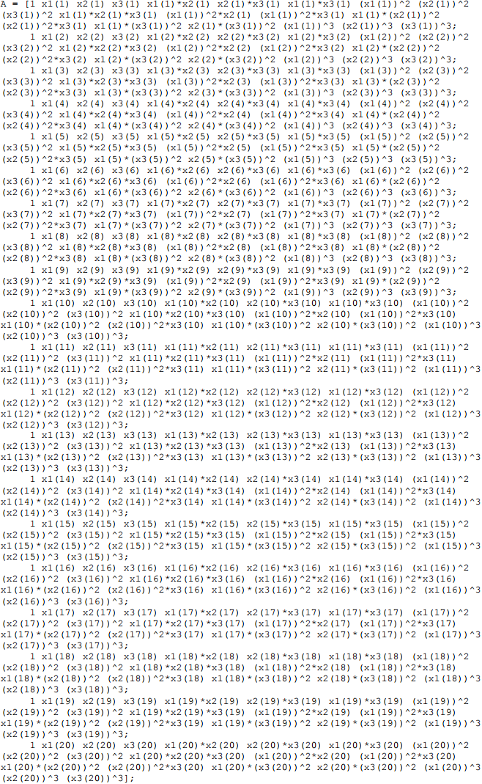
Фрагменты программы, реализующей построение
Реконструкция моделей ДС

Slide 10
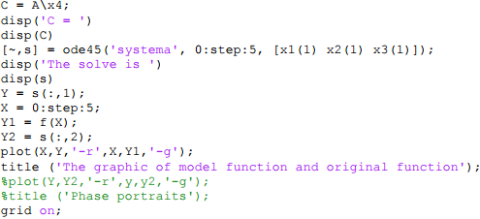
Фрагменты программы, реализующей построение
Реконструкция моделей ДС

Slide 11
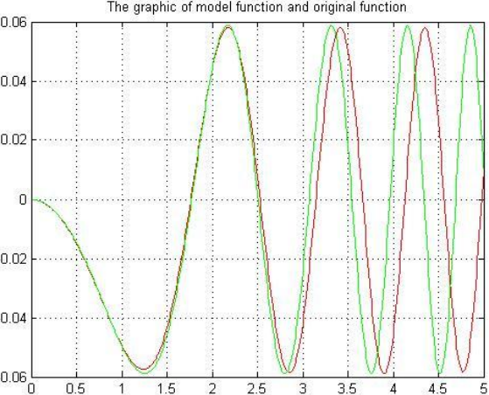
Графики сигналов
Реконструкция моделей ДС

Slide 12
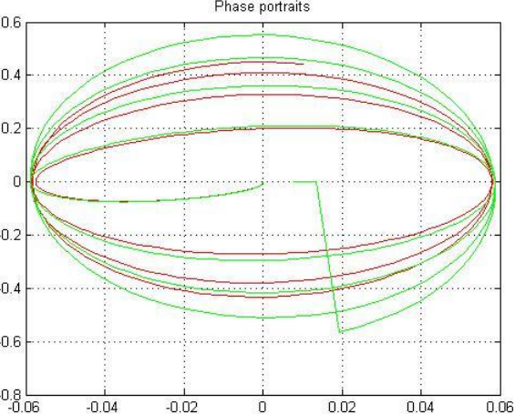
Фазовые портреты
Реконструкция моделей ДС

Slide 13
Вывод
Графики исходного сигнала и модели схожи при малых периодах и расходятся с течением времени. Сходство фазовых портретов подтверждает высокую точность построенной модели. Результат реконструкции зависит от формы исходного сигнала (в данном случае удачно выбрана функция) и выбора параметров реконструкции: размерности вектора состояния (разбиение вектора на 500 дает достаточную точность) и степени полинома. Чем больше n и ν, тем точнее результат.
ЛР3

